Slide 1



开启互联网与传统行业融合新趋势
腾讯科技频道/著 机械工业出版社
PPT by 顾嘉（新浪微博：@永远的嘉年华）
Notes:
PPT：

Slide 2

不同的行业，不同的方式，不同的速度。相同的却是双向的渗透和改变。
无论是租车打车、培训教育，还是餐饮服务，都已深深地打上移动互联网的烙印。传统行业与互联网行业的企业家们来到界线两边，焦急而谨慎地伸出脚去试探。
Notes:
不同的行业，不同的方式，不同的速度。相同的却是双向的渗透和改变。无论是租车打车、培训教育，还是餐饮服务，都已深深地打上移动互联网的烙印。传统行业与互联网行业的企业家们来到界线两边，焦急而谨慎地伸出脚去试探。
TRANSBOUNDARY

Slide 3

全书架构
第一章 爆发的条件
第二章 整合与重塑
第三章 趋势与未来
1.1 人与设备是基石 1.2 中国互联网的商业发展是动力 1.3 移动互联网是引爆点
2.1 Offline的逆袭
2.2 O2O之初 2.3 起步的在线教育业 2.4 发端于支付的互联网金融 2.5 世纪之赌 2.6 即将迎来风口的在线旅游 2.7 视频：播与制 2.8 三大运营商？不止吧 2.9 人的外部化 2.10 汽车业：销售与制造
3.1 智能手机及其他 3.2 移动服务刚刚开启 3.3 入口入口入口 3.4 隐藏在互联网思维之下的碰撞 3.5 巨头们的理想生意 3.6 正确地认识泡沫 3.7 满足需求还是满足解决方案 后记 给创业者的话：勿忘初心
Notes:
全书架构
第一章 跨界爆发的条件 第一节 人与设备是基石 第二节 中国互联网的商业发展是动力 第三节 移动互联网是引爆点 第二章 跨界带来的整合与重塑 第一节 Offline的逆袭 第二节 O2O之初 第三节 起步的在线教育业 第四节 发端于支付的互联网金融 第五节 世纪之赌 第六节 即将迎来风口的在线旅游 第七节 视频：播与制 第八节 三大运营商？不止吧 第九节 人的外部化 第十节 汽车业：销售与制造 第三章 跨界的趋势与未来 第一节 智能手机及其他 第二节 移动服务刚刚开启 第三节 入口入口入口 第四节 隐藏在互联网思维之下的碰撞 第五节 巨头们的理想生意 第六节 正确地认识泡沫 第七节 满足需求还是满足解决方案 后记 给创业者的话：勿忘初心

Slide 4



第一章 爆发的条件
人与设备
商业发展
移动互联网
Notes:
第一章 跨界爆发的条件 第一节 人与设备是基石 第二节 中国互联网的商业发展是动力 第三节 移动互联网是引爆点

Slide 5
第一章 爆发的条件
（ ）
人+设备
人的状态
互联网接入成本持续降低
（ ）
C2C
商业形态
Glocalization
Notes:
商业形态

Slide 6
第一章 爆发的条件
（ ）
移动互联网
移动互联网业态
娱乐+广告+商务+社交
Notes:
商业形态

Slide 7
第二章 整合与重塑
O2O
汽车业
制造业
视频业
在线教育
通信业
在线旅游
互联网金融
智能硬件
Notes:
O2O，在线教育，互联网金融，制造业，在线旅游，视频业，通信业，智能硬件，汽车业

Slide 8


第二章 整合与重塑
传统
行业
标准数字化
服务组件
行业2.0
更好的服务
更低的成本
更高的效率
……
Notes:
行业2.0

Slide 9
第二章 整合与重塑
闭环管理
O2O
线上引流——广告
线上支付——预付费
线下消费——商品交付
线上体验——服务交付
商家征信体系建立

Slide 10
第二章 整合与重塑
互联网支付
互联网金融
互联网消费=交易+交付
物流
信息流
资金流
O2O模式（体验店）

Slide 11
第二章 整合与重塑
在线教育业 传统制造业 在线旅游 视频业 通信业 智能硬件 汽车业
……
互联网
不是颠覆
而是升级

Slide 12


第三章 趋势与未来
边界消失 融合创新
Notes:
边界消失 融合创新
3.1 智能手机及其他 3.2 移动服务刚刚开启 3.3 入口入口入口 3.4 隐藏在互联网思维之下的碰撞 3.5 巨头们的理想生意 3.6 正确地认识泡沫 3.7 满足需求还是满足解决方案 后记 给创业者的话：勿忘初心
工具 渠道 平台 入口

Slide 13
第三章 趋势与未来
内容
社交
信息重组
工具 → 渠道 → 平台 → 入口
互联网进化论
Notes:
社交
信息重组

Slide 14
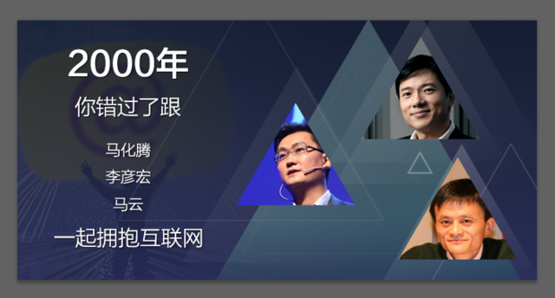

Slide 15


Slide 16


Slide 17
你也想免费得到出版社赠书做PPT读书笔记？
1
2
3
4
购买99元
网易云课堂
PPT在线课程
购买后去微博
私信@秋叶
要福利QQ群号
新浪微博晒作业被老师肯定奖励内部选书
出版社寄书到后约@时间卡片 晒读书PPT
友情提示：马上就去新浪微博
1、关注@时间卡片 ，可以看到其它学员读书PPT制作约定
2、关注@读书笔记PPT，可以看到其它学员已经提交的读书PPT
3、搜#和秋叶一起学PPT#标签，可以看到其它学员已经提交的作业PPT
4、国内主流出版社都已经和@秋叶 老师合作，有本事，不花钱好书随时让你选！

Slide 18


#和秋叶一起学PPT#
学员暑假读书笔记175号
你也想做？请马上@时间卡片 约定
我们免费指导你做出好读书笔记PPT！
和 秋叶 一起学PPT
搜
网易云课堂
秋叶
网易云课堂最受欢迎的付费职场课

